Slide 1
FUNGSI
DAN
GRAFIKNYA

Slide 2
Definisi
01
05
NOTASI FUNGSI
FUNGSI RASIONAL
Grafik
02
DAERAH ASAL DAN HASIL
06
FUNGSI GENAP DAN GANJIL
03
FUNGSI LINIER
07
FUNGSI NILAI MUTLAK
04
08
FUNGSI KUADRAT
FUNGSI BILANGAN BULAT TERBESAR

Slide 3
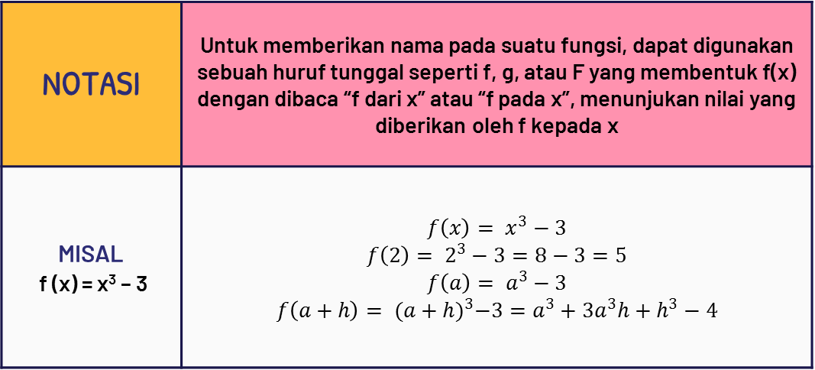
DEFINISI
NOTASI FUNGSI
NOTASI | Untuk memberikan nama pada suatu fungsi, dapat digunakan sebuah huruf tunggal seperti f, g, atau F yang membentuk f(x) dengan dibaca “f dari x” atau “f pada x”, menunjukan nilai yang diberikan oleh f kepada x
MISAL f (x) = x³ – 3 | $$f\left(x\right)= x^{3}−3$$ $$f\left(2\right)= 2^{3}−3=8−3=5$$ $$f\left(a\right)= a^{3}−3$$ $$f\left(a+h\right)= {(a+h)}^{3}−3=a^{3}+3a^{3}h+h^{3}−4$$

Slide 4
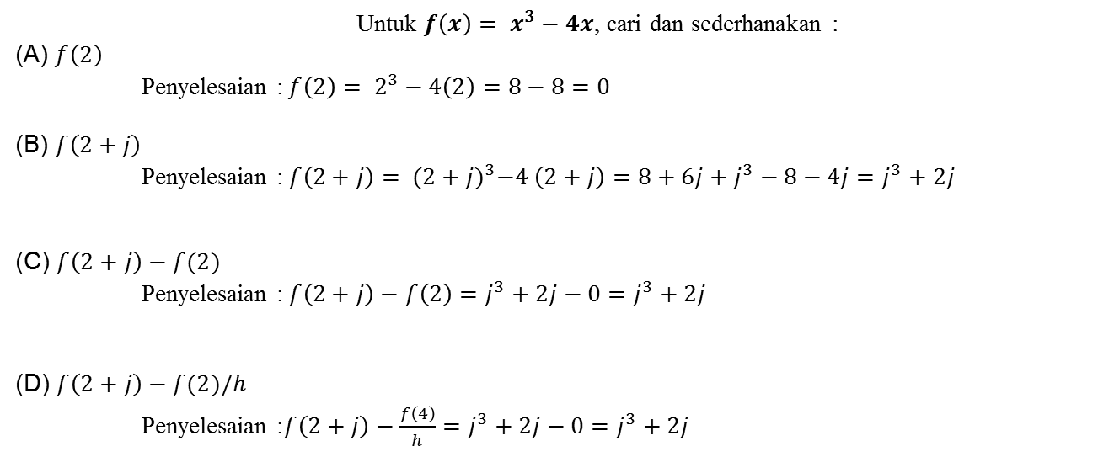
DEFINISI
NOTASI FUNGSI
Untuk $f\left(x\right)= x^{3}−4x$, cari dan sederhanakan :
(A) $f\left(2\right)$
Penyelesaian : $f\left(2\right)= 2^{3}−4\left(2\right)=8−8=0$
(B) $f\left(2+j\right)$
Penyelesaian : $f\left(2+j\right)= {(2+j)}^{3}−4 \left(2+j\right)=8+6j+j^{3}−8−4j=j^{3}+2j$
(C) $f\left(2+j\right)−f(2)$
Penyelesaian : $f\left(2+j\right)−f\left(2\right)=j^{3}+2j−0=j^{3}+2j$
(D) $f\left(2+j\right)−f(2)/h$
Penyelesaian :$f\left(2+j\right)−\frac{f\left(4\right)}{h}=j^{3}+2j−0=j^{3}+2j$

Slide 5
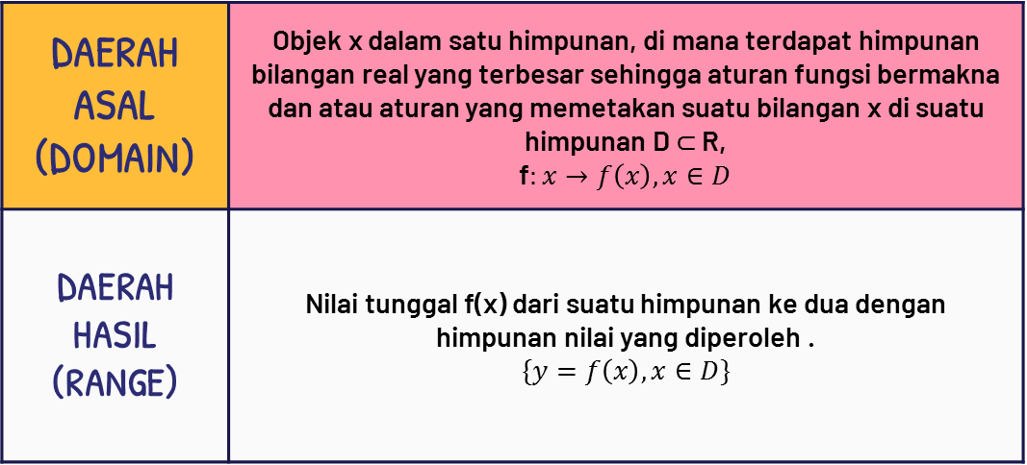
DEFINISI
DAERAH ASAL DAN DAERAH HASIL
DAERAH ASAL (DOMAIN) | Objek x dalam satu himpunan, di mana terdapat himpunan bilangan real yang terbesar sehingga aturan fungsi bermakna dan atau aturan yang memetakan suatu bilangan x di suatu himpunan D$⊂$ R, f$:x→f\left(x\right), x∈D$
DAERAH HASIL (RANGE) | Nilai tunggal f(x) dari suatu himpunan ke dua dengan himpunan nilai yang diperoleh . $$\{y=f\left(x\right), x∈D\}$$

Slide 6
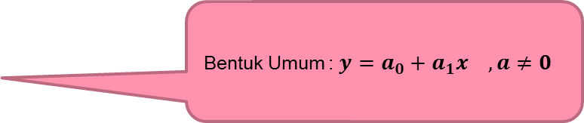
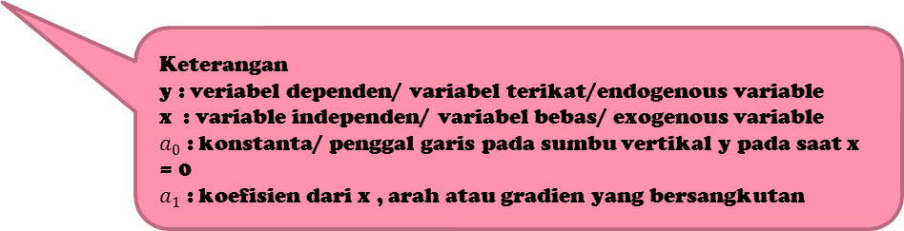
GRAFIK
Fungsi polinom khusus yang pangkat tertinggi dari variablenya adalah pangkat satu (fungsi berderajat satu).
Setiap garis yang dihasilka oleh fungsi ini membentuk garis lurus.
01
Bentuk Umum : $y=a_{0}+a_{1}x , a≠0$
FUNGSI
LINIER
Keterangan
y : veriabel dependen/ variabel terikat/endogenous variable
x : variable independen/ variabel bebas/ exogenous variable
$a_{0}$ : konstanta/ penggal garis pada sumbu vertikal y pada saat x = 0
$a_{1}$ : koefisien dari x , arah atau gradien yang bersangkutan

Slide 7
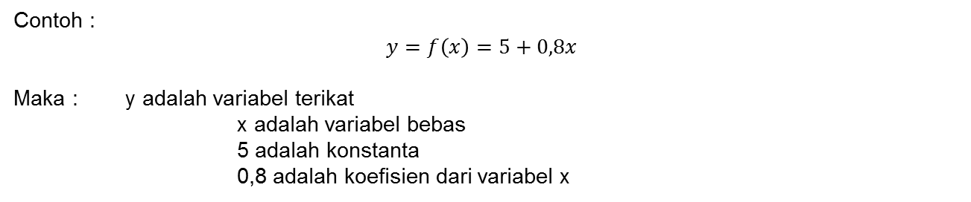
GRAFIK
FUNGSI LINIER
Contoh :
$$y=f\left(x\right)=5+0,8x$$
Maka : y adalah variabel terikat
x adalah variabel bebas
5 adalah konstanta
0,8 adalah koefisien dari variabel x

Slide 8
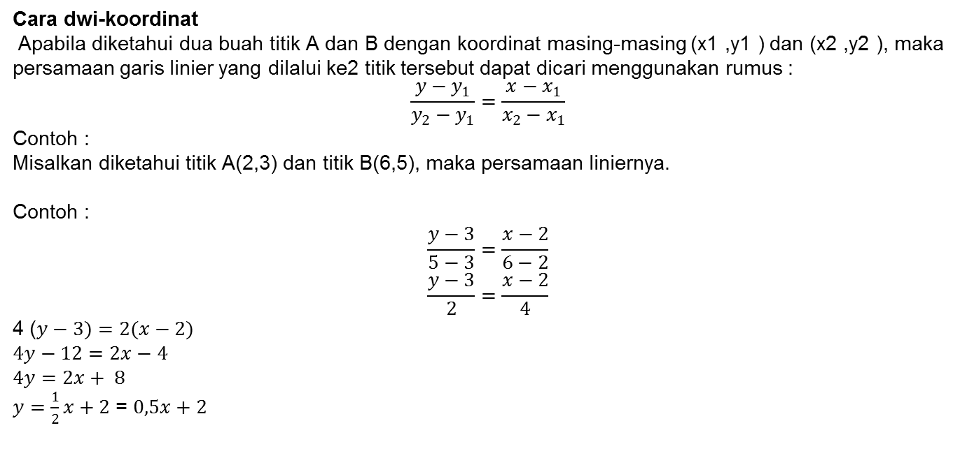
GRAFIK
FUNGSI LINIER
Cara dwi-koordinat
Apabila diketahui dua buah titik A dan B dengan koordinat masing-masing (x1 ,y1 ) dan (x2 ,y2 ), maka persamaan garis linier yang dilalui ke2 titik tersebut dapat dicari menggunakan rumus :
$$\frac{y{ − y}_{1}}{y_{2}−y_{1}}=\frac{x{ − x}_{1}}{x_{2}−x_{1}}$$
Contoh :
Misalkan diketahui titik A(2,3) dan titik B(6,5), maka persamaan liniernya.
Contoh :
$$\frac{y−3}{5−3}=\frac{x−2}{6−2}$$
$$\frac{y−3}{2}=\frac{x−2}{4}$$
4 ($y−3)=2(x−2)$
$4y−12=2x−4$
$4y=2x+ 8$
$y=\frac{1}{2}x+2$ = $0,5x+2$

Slide 9
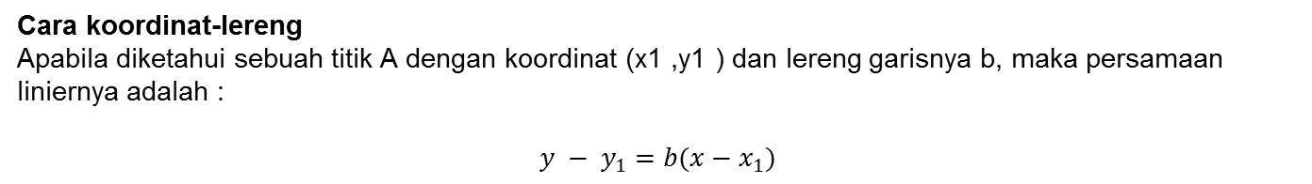
GRAFIK
FUNGSI LINIER
Cara koordinat-lereng
Apabila diketahui sebuah titik A dengan koordinat (x1 ,y1 ) dan lereng garisnya b, maka persamaan liniernya adalah :
$$y − y_{1}=b(x−x_{1})$$

Slide 10
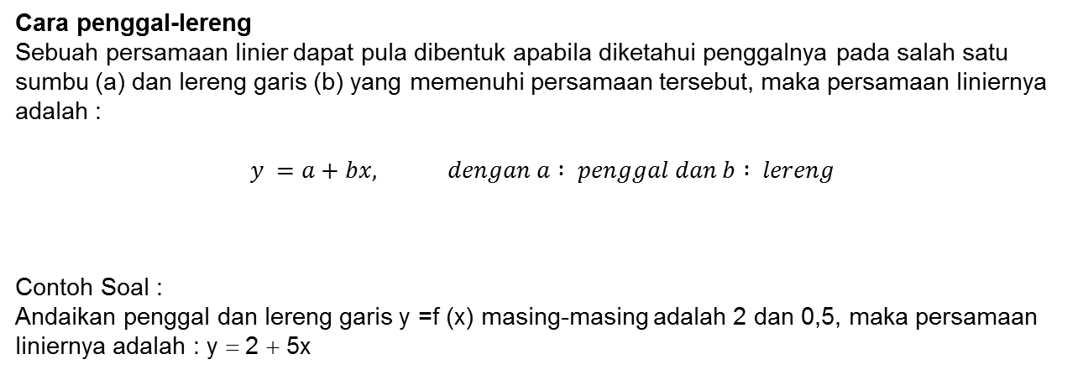
GRAFIK
FUNGSI LINIER
Cara penggal-lereng
Sebuah persamaan linier dapat pula dibentuk apabila diketahui penggalnya pada salah satu sumbu (a) dan lereng garis (b) yang memenuhi persamaan tersebut, maka persamaan liniernya adalah :
$$y =a+bx, dengan a : penggal dan b : lereng$$
Contoh Soal :
Andaikan penggal dan lereng garis y =f (x) masing-masing adalah 2 dan 0,5, maka persamaan liniernya adalah : y = 2 + 5x

Slide 11
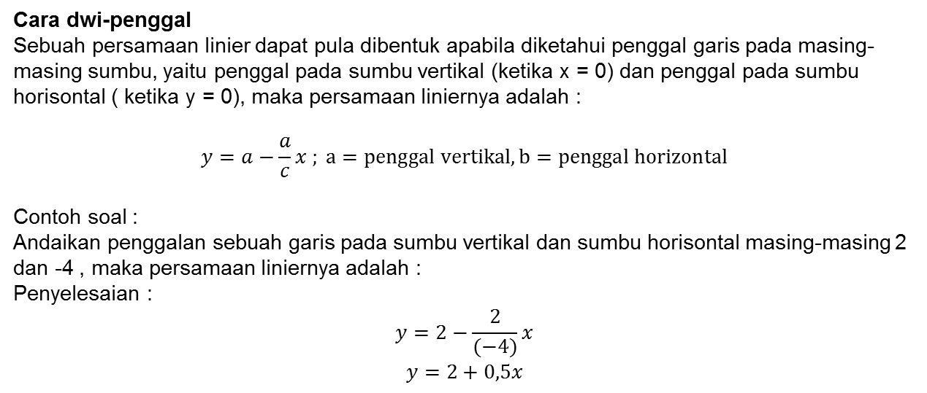
GRAFIK
FUNGSI LINIER
Cara dwi-penggal
Sebuah persamaan linier dapat pula dibentuk apabila diketahui penggal garis pada masing-masing sumbu, yaitu penggal pada sumbu vertikal (ketika x = 0) dan penggal pada sumbu horisontal ( ketika y = 0), maka persamaan liniernya adalah :
$$y=a−\frac{a}{c}x ; a=penggal vertikal, b=penggal horizontal$$
Contoh soal :
Andaikan penggalan sebuah garis pada sumbu vertikal dan sumbu horisontal masing-masing 2 dan -4 , maka persamaan liniernya adalah :
Penyelesaian :
$$y=2−\frac{2}{(−4)}x$$
$$y=2+0,5x$$

Slide 12
Cara menggambar pertidaksamaan linear
LANGKAH 1
01
Dengan Cara Sederhana (curve traicing process) Yaitu dengan menggunakan tabel x dan y, dimana kita tentukan dulu nilai x sebagai variabel bebas, dengan memasukkan beberapa nilai x kita akan memperoleh nilai y.
LANGKAH 2
02
Dengan Cara Matematis (menggunakan ciri-ciri yang penting) Yaitu dengan mencari titik potong untuk sumbu x dan juga sumbu y. Titik potong fungsi dengan sumbu y, yakni pada x = 0, maka y = a. Jadi titiknya adalah A(0,a) Titik potong fungsi dengan sumbu x, yakni pada y = 0, maka x = b. Jadi titiknya adalah B(b,0) Hubungkan kedua titik untuk menentukan garis persamaan liniernya
03
04

Slide 13




GRAFIK
HUBUNGAN DUA GARIS LURUS
  Dua garis akan sejajar // apabila mempunyai gradien yang sama
  Dua garis lurus akan berimpit apabila persamaan yang satu merupakan kelipatan persamaan yang lain
1
2
contoh : $y = −\frac{1}{3}x +3 dan y = −\frac{1}{3}x +\frac{2}{3}$
contoh : $y =\frac{1}{2}x + 2$dan $2y = x + 4$
Dua garis akan berpotongan apabila gradien yang satu tidak sama dengan gradien garis lain
3
4
Dua garis akan berpotongan tegak lurus apabila gradien yang satu merupakan kebalikan negatif dari gradien persamaan garis yang lain
contoh : $y = −3 + 2x$ dan $y = 2 +\frac{1}{2}x$
contoh :$y =\frac{2}{3}x – 2$dan$y = −\frac{3}{2}x$

Slide 14
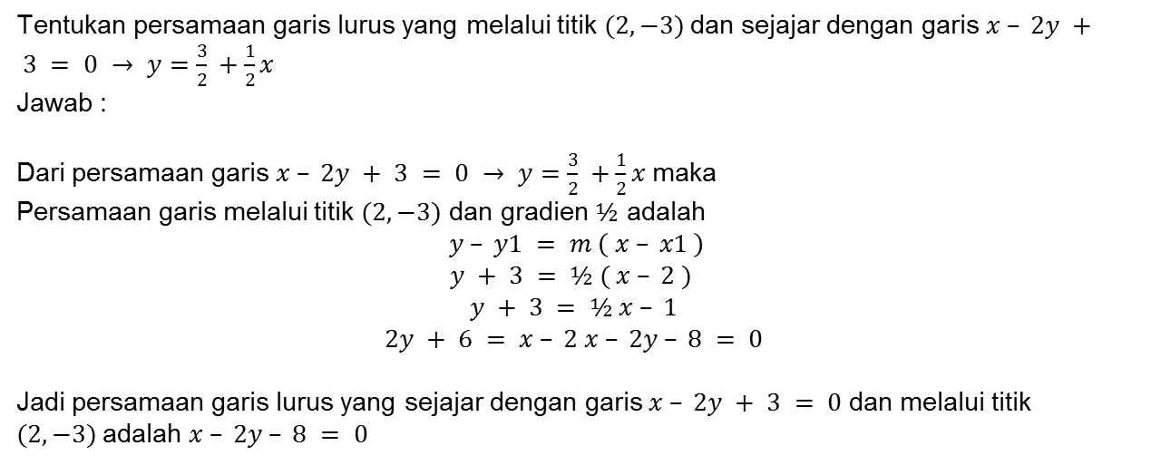
GRAFIK
FUNGSI LINIER
Tentukan persamaan garis lurus yang melalui titik $(2,−3)$dan sejajar dengan garis $x – 2y + 3 = 0 → y=\frac{3}{2} +\frac{1}{2}x$
Jawab :
Dari persamaan garis $x – 2y + 3 = 0 → y=\frac{3}{2} +\frac{1}{2}x$maka
Persamaan garis melalui titik $(2,−3)$ dan gradien $½$ adalah
$$y – y1 = m \left( x – x1 \right)$$
$$y + 3 = ½ ( x – 2 )$$
$$y + 3 = ½ x – 1$$
$$2y + 6 = x – 2 x – 2y – 8 = 0$$
Jadi persamaan garis lurus yang sejajar dengan garis$x – 2y + 3 = 0$ dan melalui titik $(2,−3)$adalah $x – 2y – 8 = 0$

Slide 15
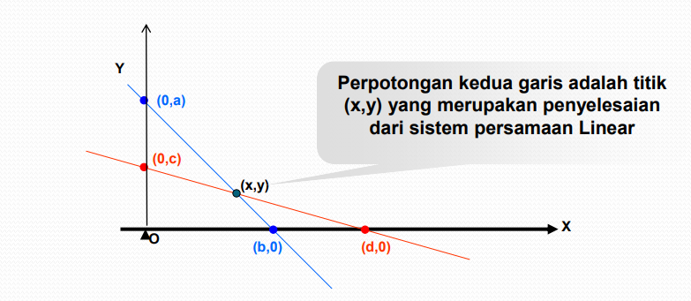
GRAFIK
FUNGSI LINIER
PERPOTONGAN DUA FUNGSI LINIER
Untuk fungsi linier yang saling berpotongan, maka untuk mencari titik potongnya dapat dilakukan dengan cara :
Metode Grafik
Penyelesaian dengan metode grafik secara umum adalah dengan menggambar kedua fungsi linier pada satu koordinat Cartesius.
Bisa dengan cara biasa atau cara matematis.

Slide 16
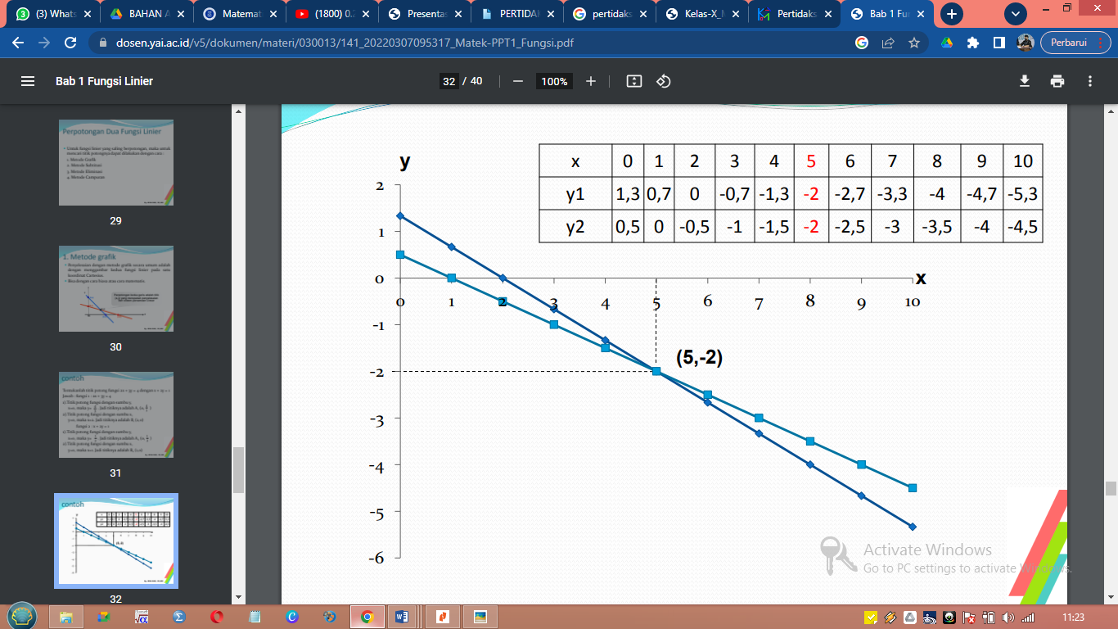
GRAFIK
FUNGSI LINIER
PERPOTONGAN DUA FUNGSI LINIER
Contoh :
Tentukanlah titik potong fungsi 2x + 3y = 4 dengan x + 2y = 1
Jawab : fungsi 1 : 2x + 3y = 4
Titik potong fungsi dengan sumbu y, x=0, maka y= . Jadi titiknya adalah A1 (0, )
Titik potong fungsi dengan sumbu x, y=0, maka x=2. Jadi titiknya adalah B1 (2,0) fungsi 2 : x + 2y = 1
Titik potong fungsi dengan sumbu y, x=0, maka y= . Jadi titiknya adalah A2 (0, )
Titik potong fungsi dengan sumbu x, y=0, maka x=1. Jadi titiknya adalah B2 (1,0)

Slide 17
GRAFIK
FUNGSI LINIER
PERPOTONGAN DUA FUNGSI LINIER
Metode Subtitusi
Metode substitusi adalah cara untuk menentukan himpunan penyelesaian dengan menggantikan suatu variabel dengan variabel yang lainnya.
Dalam metode substitusi suatu variabel dinyatakan dalam variabel yang lain dari suatu persamaan, selanjutnya variabel ini digunakan untuk mengganti variabel yang sama dalam persamaan lainnya sehingga menjadi persamaan satu variabel dan anda dapat dengan mudah mencari nilai variabel yang tersisa.
Carilah persamaan yang paling sederhana dari kedua persamaan itu
Kemudian nyatakan persamaan y dalam x atau sebaliknya

Slide 18
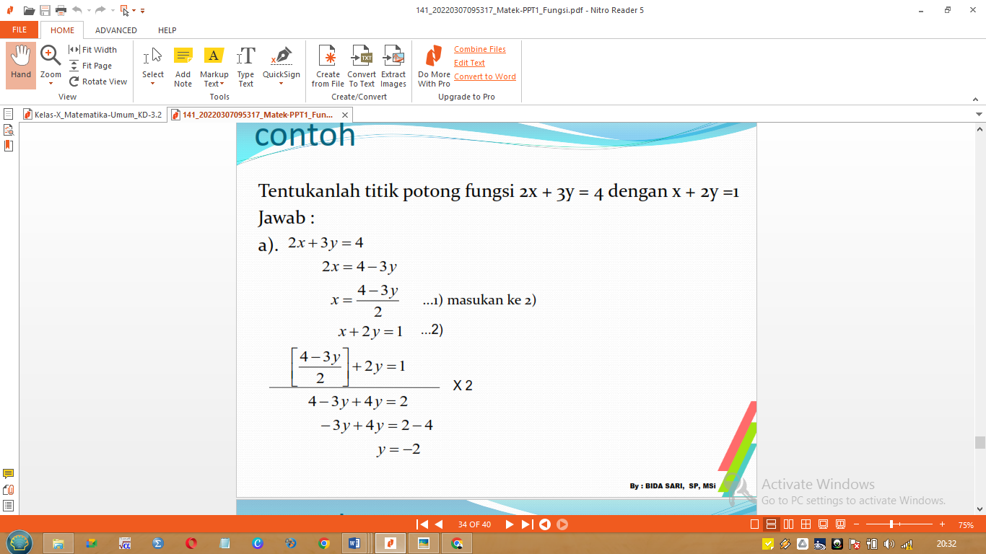
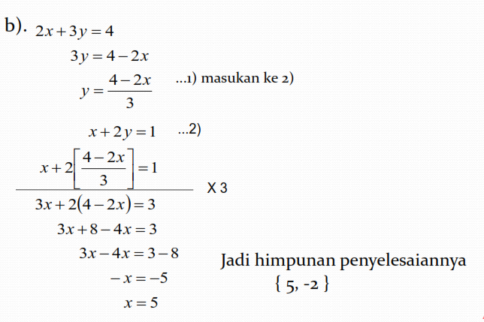
GRAFIK
FUNGSI LINIER
PERPOTONGAN DUA FUNGSI LINIER
Tentukanlah titik potong fungsi 2x + 3y = 4 dengan x + 2y =1
Jawab :

Slide 19
GRAFIK
FUNGSI LINIER
PERPOTONGAN DUA FUNGSI LINIER
Metode Eliminasi
adalah cara penyelesaian dengan menghilangkan salah satu variabel untuk mencari nilai variabel yang lain.
Adapun langkah-langkah secara adalah sebagai berikut :
Untuk mengeliminasi suatu variabel samakan nilai kedua koefisien variabel yang akan dihilangkan. Pada langkah ini anda mengalikan kedua koefisien dengan bilangan tertentu sedemikian sehingga nilai koefisiennya menjadi sama

Slide 20
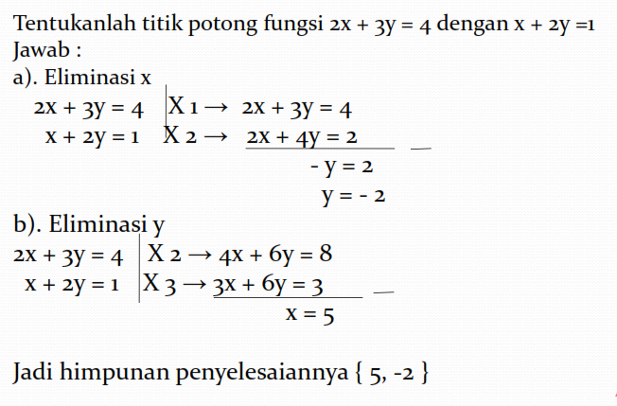
GRAFIK
FUNGSI LINIER
PERPOTONGAN DUA FUNGSI LINIER

Slide 21
GRAFIK
FUNGSI LINIER
PERPOTONGAN DUA FUNGSI LINIER
Metode Campuran
Penyelesaian dengan metode campuran adalah cara menentukan himpunan penyelesaian dengan menggabungkan antara metode eliminasi dan metode substitusi. Pertama kali dengan metode eliminasi. Kemudian nilai variabel hasil eliminasi ini disubsitusikan ke dalam salah satu persamaan sehingga diperoleh nilai variabel yang lain.

Slide 22
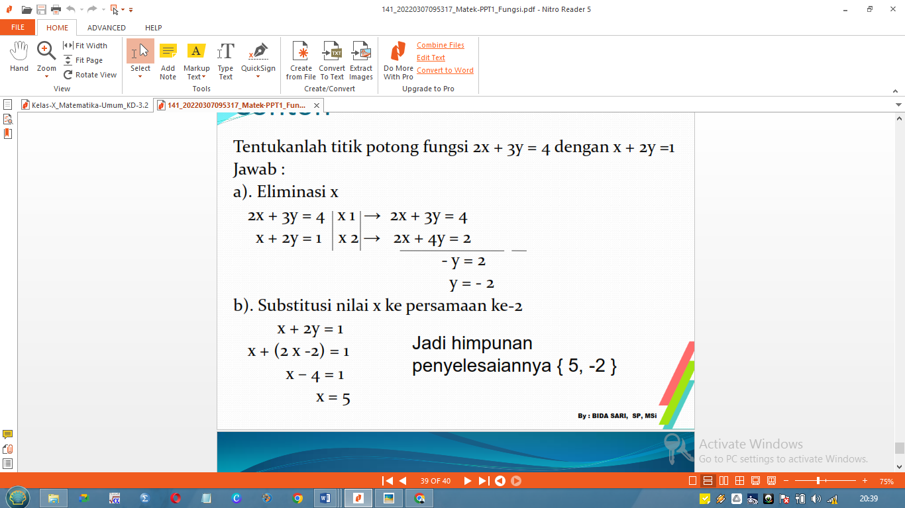
GRAFIK
FUNGSI LINIER
PERPOTONGAN DUA FUNGSI LINIER

Slide 23
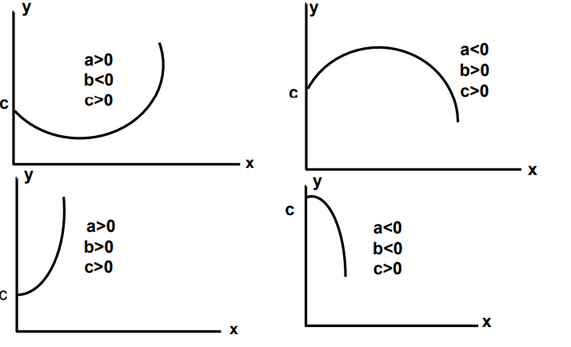
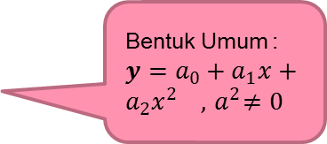
GRAFIK
Aturan yang memasangkan semua anggota daerah asal tepat satu ke daerah kawan dengan pangkat pada variabel tertingginya adalah dua. Bentuk umum dari fungsi kuadrat yaitu f(x) = ax² + bx + c, dengan keterangan sebagai berikut.
02
Bentuk Umum : $y=a_{0}+a_{1}x+a_{2}x^{2} ,{ a}^{2}≠0$
FUNGSI
KUADRAT
Ciri-ciri fungsi kuadrat
Jika a>0, grafik akan terbuka ke atas
Jika a<0, grafik akan terbuka ke bawah

Slide 24
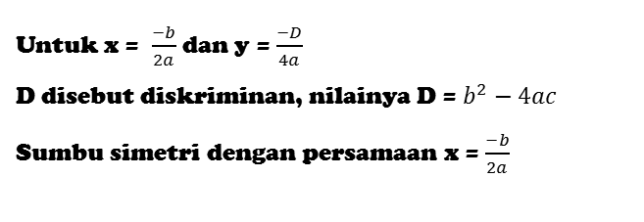
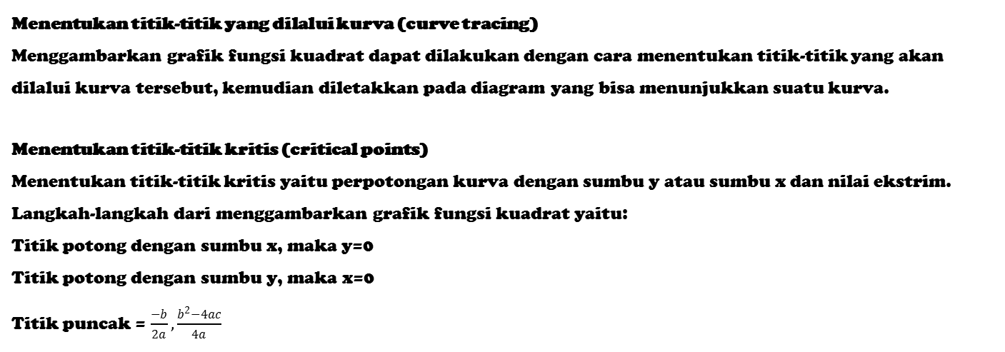
GRAFIK
FUNGSI KUADRAT
PENGGAMBARAN GRAFIK FUNGSI KUADRAT
Menentukan titik-titik yang dilalui kurva (curve tracing)
Menggambarkan grafik fungsi kuadrat dapat dilakukan dengan cara menentukan titik-titik yang akan dilalui kurva tersebut, kemudian diletakkan pada diagram yang bisa menunjukkan suatu kurva.
Menentukan titik-titik kritis (critical points)
Menentukan titik-titik kritis yaitu perpotongan kurva dengan sumbu y atau sumbu x dan nilai ekstrim. Langkah-langkah dari menggambarkan grafik fungsi kuadrat yaitu:
  Titik potong dengan sumbu x, maka y=0
  Titik potong dengan sumbu y, maka x=0
  Titik puncak = $\frac{−b}{2a},\frac{b^{2}−4ac}{4a}$
Untuk x = $\frac{−b}{2a}$ dan y = $\frac{−D}{4a}$
D disebut diskriminan, nilainya D = $b^{2}−4ac$
  Sumbu simetri dengan persamaan x = $\frac{−b}{2a}$

Slide 25
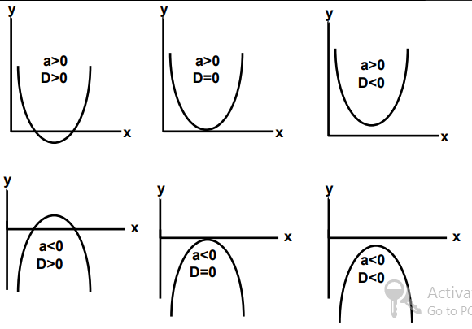
GRAFIK
FUNGSI KUADRAT
PENGGAMBARAN GRAFIK FUNGSI KUADRAT
6 (enam) kemungkinan bentuk parabola, yaitu:
Jika a>0 dan D>0, maka parabola akan terbuka ke atas dan memotong sumbu x di dua titik yang berlainan
Jika a>0 dan D=0, maka parabola akan terbuka ke atas dan menyinggung sumbu x di dua titik yang berimpit.
Jika a>0 dan D=0, maka parabola akan terbuka kebawah dan menyinggung sumbu x di dua titik yang berlainan.
Jika a<0 dan D=0, maka parabola akan terbuka kebawah dan menyinggung sumbu x di dua titik yang berlainan.
Jika a<0 dan D=0, maka parabola akan terbuka ke bawah dan menyinggung sumbu x di dua titik yang berimpit

Slide 26
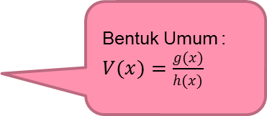
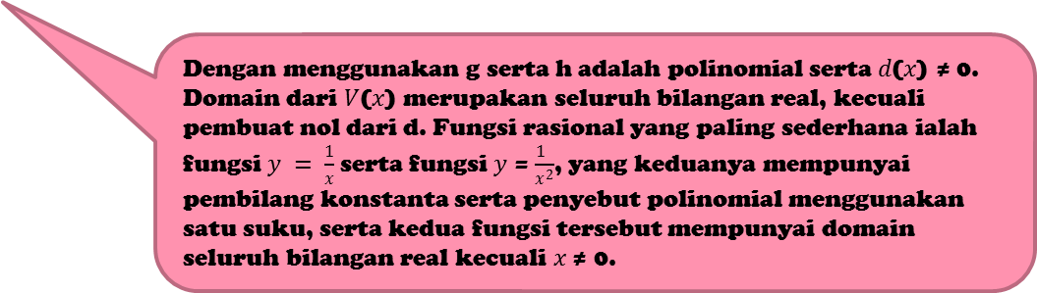
GRAFIK
Fungsi yang dapat didefinisikan dengan fraksi rasional dalam fraksi aljabar sehingga pembilang dan penyebutnya adalah polinomial
03
Bentuk Umum : $V(x)=\frac{g(x)}{h(x)}$
FUNGSI
RASIONAL
Dengan menggunakan g serta h adalah polinomial serta 𝑑(𝑥) ≠ 0. Domain dari 𝑉(𝑥) merupakan seluruh bilangan real, kecuali pembuat nol dari d. Fungsi rasional yang paling sederhana ialah fungsi $y = \frac{1}{x}$ serta fungsi 𝑦 = $\frac{1 }{x^{2}}$, yang keduanya mempunyai pembilang konstanta serta penyebut polinomial menggunakan satu suku, serta kedua fungsi tersebut mempunyai domain seluruh bilangan real kecuali 𝑥 ≠ 0.

Slide 27
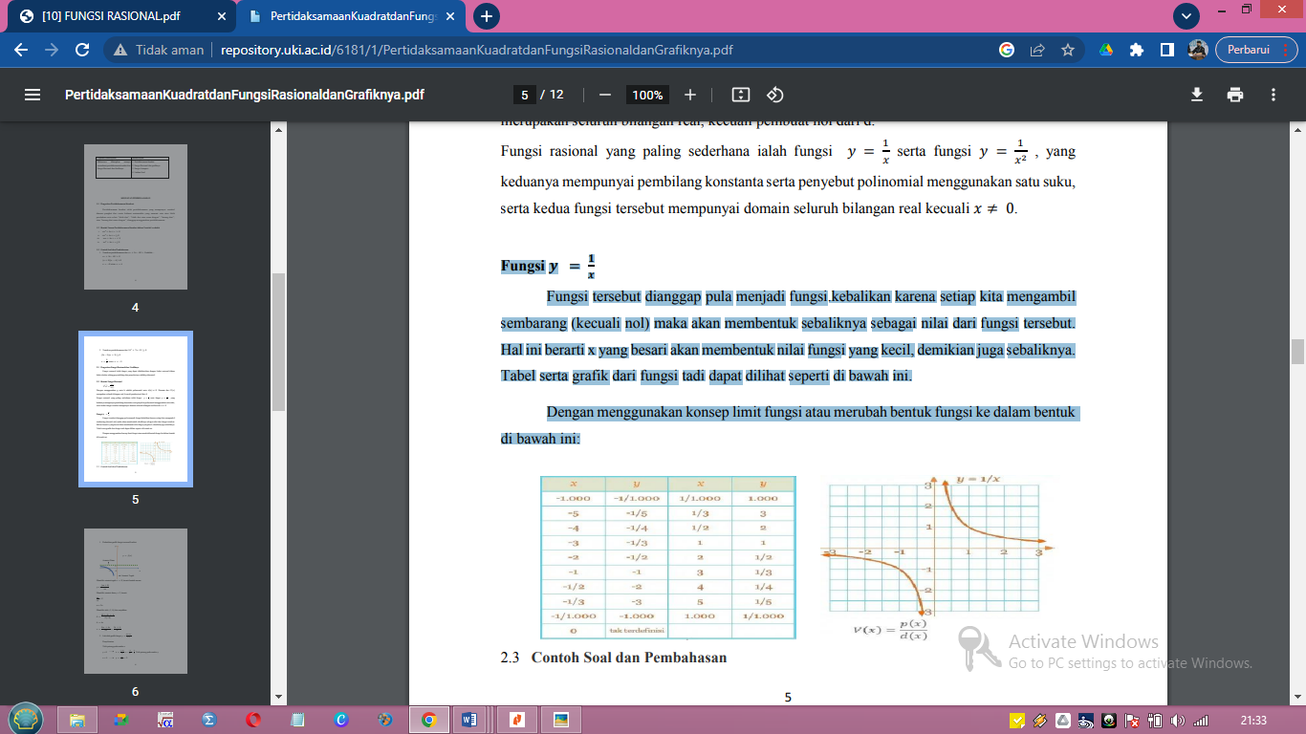
GRAFIK
FUNGSI KUADRAT
FUNGSI $y = \frac{1}{x}$
Fungsi tersebut dianggap pula menjadi fungsi.kebalikan karena setiap kita mengambil sembarang (kecuali nol) maka akan membentuk sebaliknya sebagai nilai dari fungsi tersebut. Hal ini berarti x yang besari akan membentuk nilai fungsi yang kecil, demikian juga sebaliknya. Tabel serta grafik dari fungsi tadi dapat dilihat seperti di bawah ini.

Slide 28
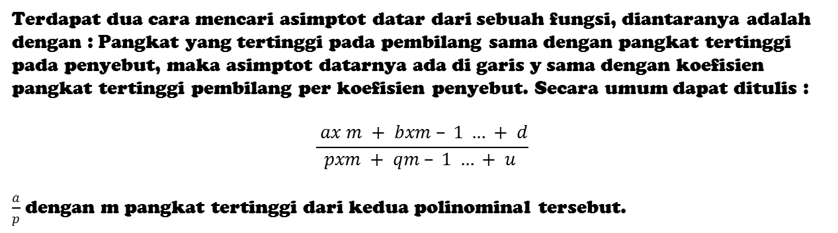
GRAFIK
FUNGSI KUADRAT
FUNGSI RASIONAL ASIMPTOT
Terdapat dua cara mencari asimptot datar dari sebuah fungsi, diantaranya adalah dengan : Pangkat yang tertinggi pada pembilang sama dengan pangkat tertinggi pada penyebut, maka asimptot datarnya ada di garis y sama dengan koefisien pangkat tertinggi pembilang per koefisien penyebut. Secara umum dapat ditulis :
$$\frac{ ax m + bxm – 1 … + d}{pxm + qm – 1 … + u }$$
$\frac{a}{p}$ dengan m pangkat tertinggi dari kedua polinominal tersebut.

Slide 29
GRAFIK
Fungsi yang ka adalah fungsi yang memenuhi hubungan simetris memenuhi hubungan simetris tertentu, terhadap invers aditifnya
04
FUNGSI
GENAP DAN GANJIL
Fungsi-fungsi ini dinamai menurut parity pangkat dari fungsi pangkat yang memenuhi setiap kondisi tertentu:
fungsi f(x) = xn adalah suatu fungsi genap jika n a jika n adalah sebuah interger genap
fungsi f(x) = xn adalah suatu fungsi ganjil jika n adalah sebuah interger ganjil.

Slide 30
FUNGSI GENAP DAN GANJIL
MENGUJI FUNGSI ALJABAR
01
02
03
CARI LAWAN VARIABEL
GANTI VARIABEL DENGAN LAWANNYA
SEDERHANAKAN FUNGSI BARU
lawan dari x adalah -x
lawan dari -y adalah y
f(x) = 4x² –7 → f(-x) = 4(- x)² – 7
f(-x) = 4x² – 7
f(x) = 4x² – 7 menjadi f(-x) = 4(- x)² – 7
04
BANDINGKAN KEDUA FUNGSI
f(x) = 4x² – 7 = f(-x) = 4x² – 7
Jika setiap suku pada fungsi yang baru berlawanan dengan suku yang berseberangan pada fungsi semula, f(x) = f(-x), dan fungsinya adalah fungsi ganjil

Slide 31
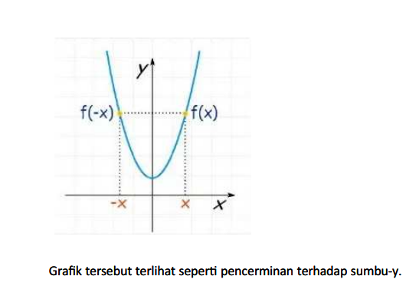
GRAFIK
FUNGSI GENAP DAN GANJIL
Fungsi genap : f(x) x² + 1, sebab untuk setiap bilangan real x berlaku :
f(-x) = (-x)² + 1 = x² + 1

Slide 32
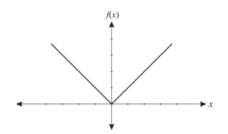
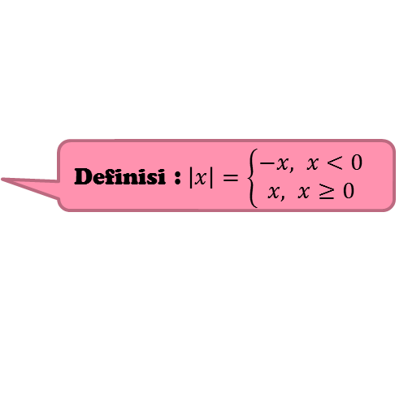
GRAFIK
Suatu fungsi yang aturannya memuat nilai mutlak
05
Definisi : $\left|x\right|=\left\{\begin{aligned}−x, x<0 \\ x, x≥0\end{aligned}\right.$
FUNGSI
NILAI MUTLAK
Fungsi nilai mutlak memiliki limit di suatu titik namun tidak terdiferensialkan dititiktersebut, sehingga fungsi nilai mutlak tidak kontinu di titik tersebut.
Misalkan |5| = 5, |0| = 0, dan | − 3| = 3. Salah satu cara terbaik untuk membayangkan nilai mutlak adalah sebagai jarak (tak berarah). Khususnya, |x| adalah jarak antara x dengan titik asal, demikian juga |x − a| adalah jarak antara x dengan a

Slide 33
GRAFIK
FUNGSI GENAP DAN GANJIL
KEKONTINUAN FUNGSI NILAI MUTLAK
Terlebih dahulu harus dibuktikan bahwa fungsi tersebut mempunyai limit dan terdiferensialkan. Pada fungsi nilai mutlak, dalam penentuan limit dan turunannya fungsi tersebut harus diubah ke bentuk yang tidak memuat tanda nilai mutlak.
Selanjutnya ditentukan limitnya (limit kiri harus sama dengan limit kanan) dan turunannya (turunan kiri harus sama dengan turunan kanan).

Slide 34
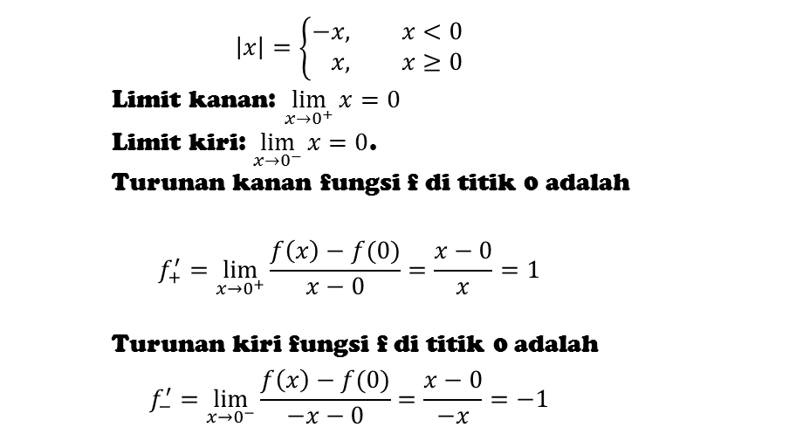

GRAFIK
FUNGSI GENAP DAN GANJIL
KEKONTINUAN FUNGSI NILAI MUTLAK
$$\left|x\right|=\left\{\begin{aligned}−x, &x<0 \\ x, &x≥0\end{aligned}\right.$$
Limit kanan: $\lim_{x→0^{+}}{x}=0$
Limit kiri: $\lim_{x→0^{−}}{x}=0$.
Turunan kanan fungsi f di titik 0 adalah
$$f_{+}^{′}=\lim_{x→0^{+}}{\frac{f\left(x\right)−f(0)}{x−0}}=\frac{x−0}{x}=1$$
Turunan kiri fungsi f di titik 0 adalah
$$f_{−}^{′}=\lim_{x→0^{−}}{\frac{f\left(x\right)−f(0)}{−x−0}}=\frac{x−0}{−x}=−1$$
$∴$Karena turunan turunan kanan tidak sama dengan turunan fungsi, maka fungsi tersebut tidak memiliki turunan di titik 0.
Dengan demikian fungsi tersebut tidak kontinu di titik 0.

Slide 35
GRAFIK
FUNGSI GENAP DAN GANJIL
PENGGAMBARAN GRAFIK FUNGSI
Nilai Mutlak Dalam pencarian solusi dan penggambaran grafik fungsi nilai mutlak yang harus dilakukan adalah mengubah bentuk aturan fungsi nilai mutlak tersebut sehingga diperoleh suatu fungsi dengan banyak persamaan.
Mengubah Bentuk Aturan Fungsi Nilai Mutlak Aturan fungsi nilai mutlak yang memuat tanda | | diubah ke fungsi yang tidak memuat tanda nilai mutlak. Pengubahan ini dilakukan dengan cara mendefinisikan fungsi sesuai dengan aturan fungsi nilai mutlak.

Slide 36
GRAFIK
FUNGSI GENAP DAN GANJIL
FUNGSI YANG MEMUAT TANDA || DALAM OPERASI
Ilustrasi y = || + || − || Pada ilustrasi di atas ditemukan tiga tanda | | pada fungsi y yang memuat operasi penjumlahan dan pengurangan. Untuk mengubah aturan tanda nilai mutlak pada fungsi seperti ini yaitu dengan cara menghilangkan tanda nilai mutlak satu persatu secara bergiliran sehingga diperoleh fungsi y yang tidak memuat lagi tanda nilai mutlak.

Slide 37
GRAFIK
FUNGSI GENAP DAN GANJIL
FUNGSI YANG MEMUAT TANDA || DALAM ||
Untuk mengubah aturan tanda nilai mutlak pada fungsi seperti ini yaitu dengan cara terlebih dahulu menghilangkan tanda nilai mutlak pada bagian dalam, selanjutnya menghilangkan tanda nilai mutlak pada bagian luar pada fungsi yang dimaksud.

Slide 38
GRAFIK
FUNGSI GENAP DAN GANJIL
PENENTUAN TITIK-TITIK UNTUK MELUKIS GRAFIK
Setelah diperoleh beberapa fungsi yang memenuhi daerah definisinya, selanjutnya ditentukan titik titik untuk melukis grafiknya. Penentuan titik-titik ini dilakukan sesuai dengan aturan penggambaran grafik pada masing-masing fungsi yang diperoleh.
Fungsi yang diperoleh dapat saja berupa fungsi linier ataupun fungsi kuadrat. Setelah diperoleh titik-titik untuk menggambar grafik, kemudian titik-titik tersebut dihubungkan sehingga terbentuk grafik yang berada dalam daerah definisi fungsi.

Slide 39
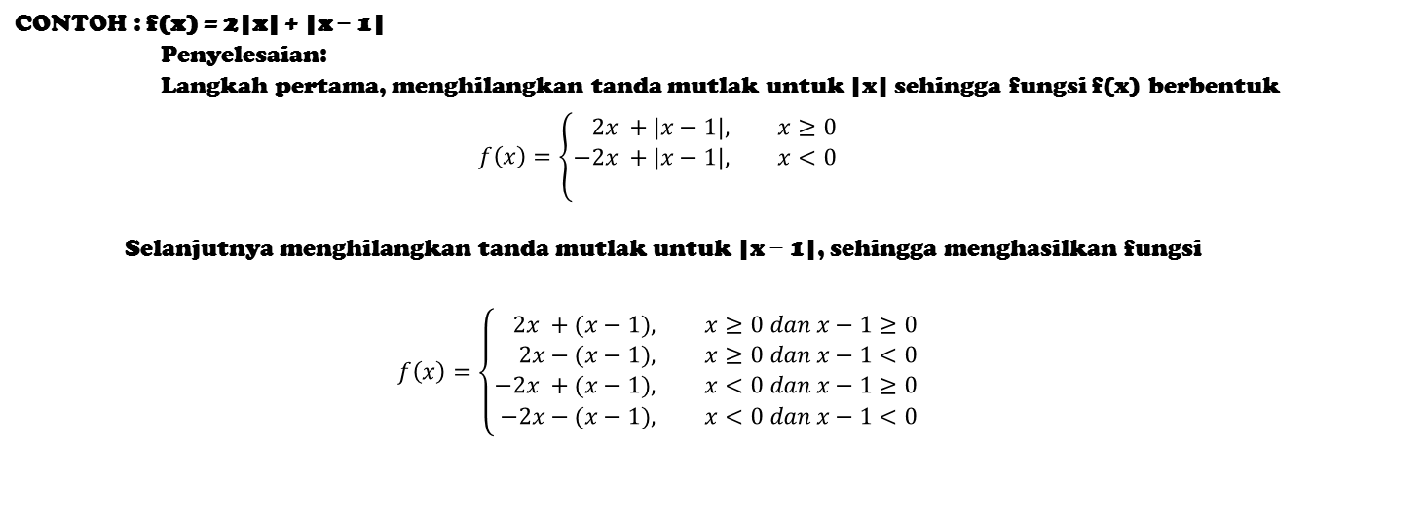
GRAFIK
FUNGSI GENAP DAN GANJIL
PENENTUAN TITIK-TITIK UNTUK MELUKIS GRAFIK
CONTOH : f(x) = 2|x| + |x − 1|
Penyelesaian:
Langkah pertama, menghilangkan tanda mutlak untuk |x| sehingga fungsi f(x) berbentuk
$$f\left(x\right)=\left\{\begin{aligned}2x +|x−1|, &x≥0 \\ −2x +|x−1|, &x<0 \\ \end{aligned}\right.$$
Selanjutnya menghilangkan tanda mutlak untuk |x − 1|, sehingga menghasilkan fungsi
$$f\left(x\right)=\left\{\begin{aligned}2x +(x−1), &x≥0 dan x−1≥0 \\ 2x−(x−1), &x≥0 dan x−1<0 \\ −2x +(x−1), &x<0 dan x−1≥0 \\ −2x−(x−1), &x<0 dan x−1<0\end{aligned}\right.$$

Slide 40
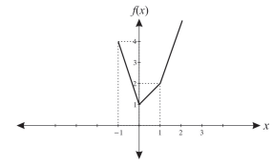
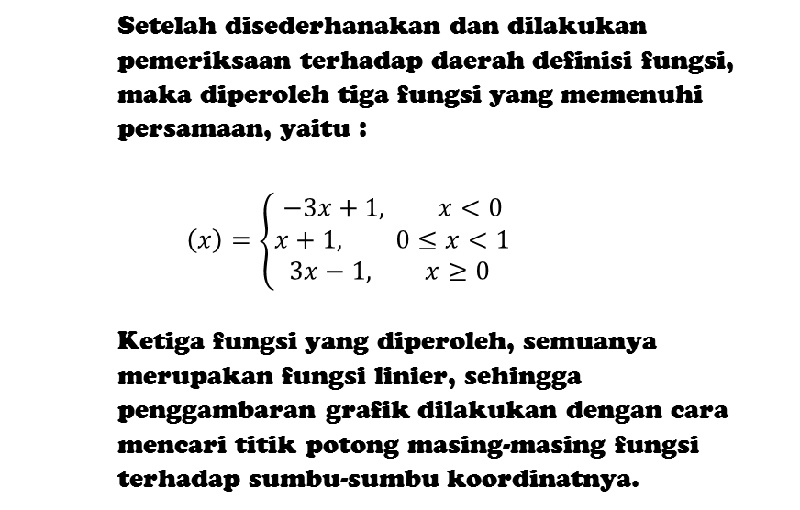
GRAFIK
FUNGSI GENAP DAN GANJIL
PENENTUAN TITIK-TITIK UNTUK MELUKIS GRAFIK
Setelah disederhanakan dan dilakukan pemeriksaan terhadap daerah definisi fungsi, maka diperoleh tiga fungsi yang memenuhi persamaan, yaitu :
$$\left(x\right)=\left\{\begin{aligned}−3x+1, x<0 \\ x+1, 0≤x<1 \\ 3x−1, x≥0 \end{aligned}\right.$$
Ketiga fungsi yang diperoleh, semuanya merupakan fungsi linier, sehingga penggambaran grafik dilakukan dengan cara mencari titik potong masing-masing fungsi terhadap sumbu-sumbu koordinatnya.

Slide 41
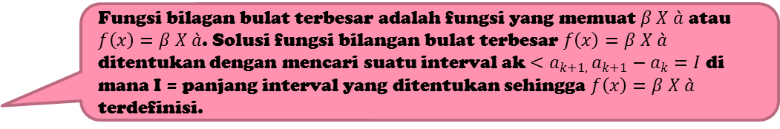

GRAFIK
Fungsi bilagan bulat terbesar adalah fungsi yang memuat $β X \grave{a}$ atau $f\left(x\right)=β X \grave{a}$. Solusi fungsi bilangan bulat terbesar $f\left(x\right)=β X \grave{a}$ ditentukan dengan mencari suatu interval ak $<a_{k+1, }a_{k+1}−a_{k}=I$ di mana I = panjang interval yang ditentukan sehingga $f\left(x\right)=β X \grave{a}$ terdefinisi.
06
Ciri khas berbeda dengan fungsi lain pada proses pencarian solusi dan penyelesaian berbentuk grafik yang disebut dengan grafik tangga.
FUNGSI
BILANGAN BULAT TERBESAR
Fungsi yang memuat bentuk $←∗→$ bila digambarkan grafik fungsi dari f(x) = $←∗→$, x $∈R$ pada kasus $D_{r}=R$ dan $R_{d}=Z$ : himpunan bilangan bulat

Slide 42
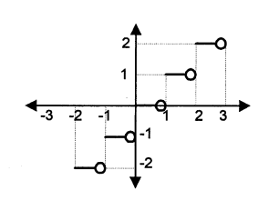
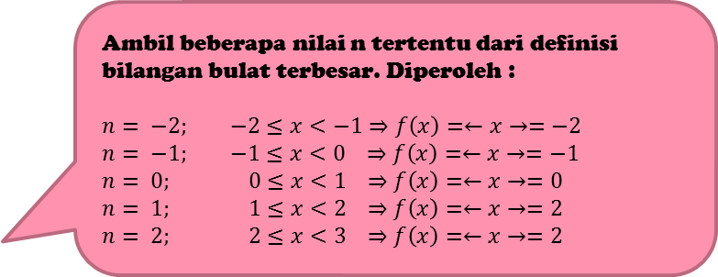
GRAFIK
Ambil beberapa nilai n tertentu dari definisi bilangan bulat terbesar. Diperoleh :
$n= −2; −2≤x<−1⇒f\left(x\right)=←x→=−2$
$n= −1; −1≤x<0 ⇒f\left(x\right)=←x→=−1$
$n= 0; 0≤x<1 ⇒f\left(x\right)=←x→=0$
$n= 1; 1≤x<2 ⇒f\left(x\right)=←x→=2$
$n= 2; 2≤x<3 ⇒f\left(x\right)=←x→=2$
06
FUNGSI
BILANGAN BULAT TERBESAR

Slide 43
GRAFIK
FUNGSI BILANGAN BULAT TERBESAR
PENCARIAN SOLUSI DAN GAMBARAN GRAFIK
Panjang interval dari fungsi bilangan bulat terbesar
Pencarian titik-titik yang bersesuaian untuk melukiskan

Slide 44


GRAFIK
FUNGSI BILANGAN BULAT TERBESAR
PANJANG INTERVAL
Panjang interval ditentukan dengan menetapkan suatu bilangan bulatn di mana pada interval tersebut f(x) berganti nilai.
Pada fungsi f(x) = $←x→$ panjang interval melompat pada setiap bilangan bulat secara berurutan atau dikatakan bahwa panjang interval tersebut adalah sebesar 1.
Jika fungsi bilangan bulat terbesarnya berbetuk f(x) = $←ax+b→$ dengan $c≤x<g$ bilangan yag memuat variabel x harus disamakan dengan 1, karena 1 dianggap sebagai skala normal untuk menentukan interval sebagaimana bahwa $\left(x\right)= ←x→$
Sehingga ax = 1 atau x = 1/a, maka panjang intervalnya adalah 1/a dimulai dari 0 ke arah kanan sumbu koordinat dan ke arah kiri sumbu koordinat tergantung dari interval yang ditentukan.

Slide 45
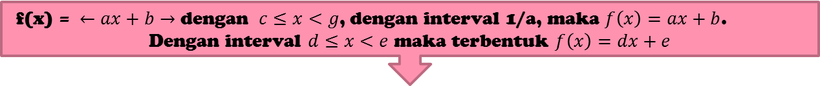
GRAFIK
FUNGSI BILANGAN BULAT TERBESAR
PENCARIAN TITIK MELALUI GRAFIK
Panjang interval yang ditemukan adalah 1/a sehingga nilai f(x) tidak berganti.
f(x) = $←ax+b→$ dengan $c≤x<g$, dengan interval 1/a, maka $f\left(x\right)=ax+b$.
Dengan interval $d≤x<e$ maka terbentuk $f\left(x\right)=dx+e$
Apabila telah diperoleh semua interval dan nilai f(x) dari fungsi tersebut, maka dapat dilukiskan grafik fungsi bilangan bulat terbesar.
Pada fungsi bentuk f(x) = $←ax+b→$ memiliki panjang interval yang sama dengan f(x) = $←ax→+ b$. Karena yang dilihat adalah variabel x bukan konstanta, sehingga dapat dikatakan f(x) = $←ax+b→$Memiliki grafik yang sama dengan f(x) = $←ax→+ b.$

Slide 46
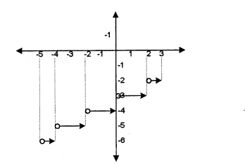
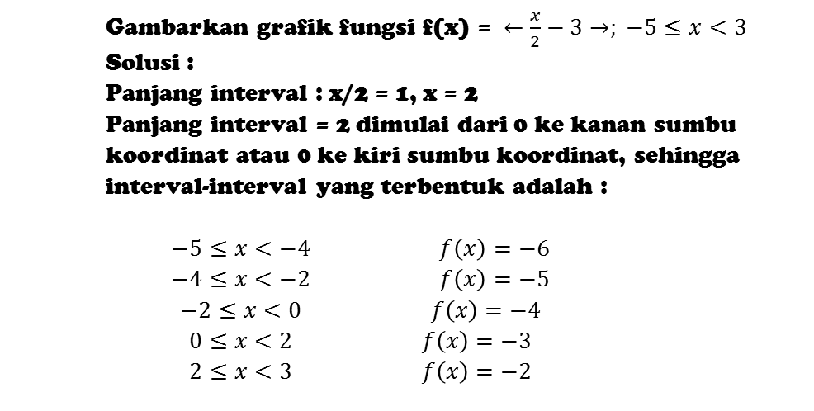
GRAFIK
FUNGSI BILANGAN BULAT TERBESAR
CONTOH
Gambarkan grafik fungsi f(x) = $←\frac{x}{2}−3→; −5≤x<3$
Solusi :
Panjang interval : x/2 = 1, x = 2
Panjang interval = 2 dimulai dari 0 ke kanan sumbu koordinat atau 0 ke kiri sumbu koordinat, sehingga interval-interval yang terbentuk adalah :
$$−5≤x<−4 f\left(x\right)=−6$$
$$−4≤x<−2 f\left(x\right)=−5$$
$$−2≤x<0 f\left(x\right)=−4$$
$$0≤x<2 f\left(x\right)=−3$$
$$2≤x<3 f\left(x\right)=−2$$

